Slide 1
«Коллекция пуговиц как одна из форм развития познавательных процессов и мелкой моторики рук у дошкольников».
муниципальное дошкольное образовательное учреждение «Детский сад № 254 Тракторозаводского района Волгограда»
Подготовила:
Янчук Марина Владимировна,
воспитатель

Slide 2
«Чем больше мастерства
в детской руке,
тем умнее ребѐнок».
В.А.Сухомлинский.

Slide 3
Актуальность
В настоящее время отмечается резкое увеличение детей с отклонениями в психомоторном и речевом развитии. Учёными установлено, что У детей с ЗПР наблюдается нарушение различных сторон речи. А уровень развития речи находится в прямой зависимости от степени сформированности движений пальцев рук. Это обусловлено анатомической близостью расположения двигательных и речевых зон в коре больших полушарий головного мозга, общностью функционирования двигательной и речевой систем, а также взаимосвязью формирования речи и моторики в норме и патологии.
Поэтому в дошкольном возрасте важно создать условия для накопления детьми двигательного и практического опыта, развития навыков ручной умелости.

Slide 4
Доказано, что уровень развития речи находится в прямой зависимости от степени сформированности тонких движений пальцев рук. В своей работе я уделяю внимание развитию мелкой моторики рук через игры с пуговицами, таким образом, стимулируя речевой центр, развивая познавательную сферу.
Такую работу психологи называют ориентировочно-исследовательской деятельностью, так как в ходе её дети получают самый разный чувственный опыт, возможность изучить свойства и качества предметов, а практическое познание функций, назначения предметов даёт возможность развить практическое мышление.

Slide 5
ЦЕЛЬ:
Совершенствование практических умений и навыков детей в работе с нестандартными материалами и оборудованием. Развитие у детей воображения, памяти, мышления, внимания, мелкой моторики рук, стремление к самостоятельности, аккуратность.
развитие мыслительной активности и творческих способностей
формирование представления о многообразии видов пуговиц
Задачи:
развитие коммуникативных навыков
развитие стремления к поисково-познавательной деятельности
поощрение самостоятельного применения детьми освоенных эталонов для анализа предметов, выделения их сходства и различия по нескольким основаниям

Slide 6
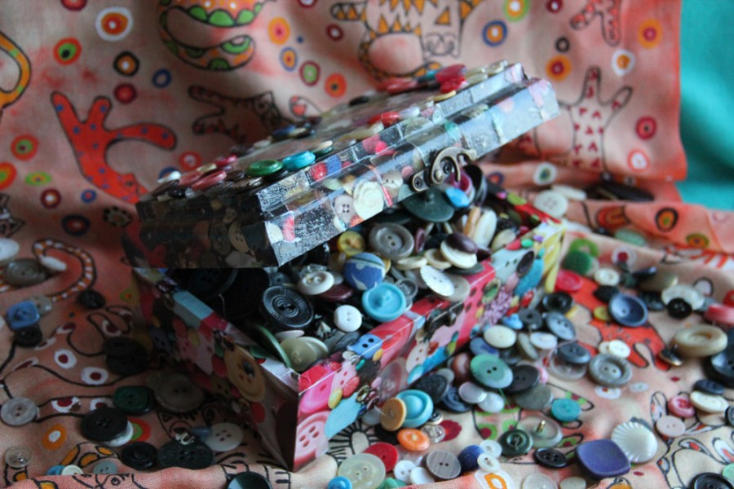
Развивая мелкую моторику рук мы:
Создаем предпосылки для успешного развития устной речи.
Побуждаем детей к творчеству.
Закрепляем знания об окружающем мире.

Slide 7
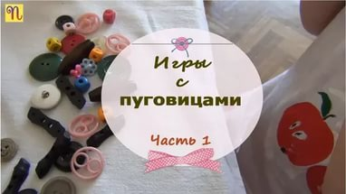

Slide 8
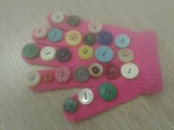
Массаж пуговицами
Благодаря такому массажу активизируется «мануальный интеллект», стимулируются кончики пальцев рук и ладоней, происходит активизация сенсорно – моторных функций, необходимых для успешного взаимодействия с окружающим миром.
Коробка заполняется пуговицами разного размера, разного цвета, формы, изготовленных из различных материалов, предлагается выполнять следующие задания:
1. Опустить руку в коробку и погладить пуговицы ладошкой, а затем внешней стороной ладони.
2. Захватить пуговицы в кулак и пересыпать обратно в коробку.
3. Перетирка пуговиц между ладонями, с увеличение амплитуды.
4. Поиск и перекатывание пуговиц определенного цвета, формы, размера.
5. Перекатывание пуговиц внешней стороной ладони.
6 Массаж перчаткой.

Slide 9
Рыбалка
Цель: развитие сенсомоторной и познавательной сфер.
Материал: «пуговичное море» , пуговицы, ведерко
Содержание: Скажите ребенку: «Мы с тобой отправляемся на рыбалку в «пуговичное море». Наши руки помогут нам выловить рыбку – пуговичку. Опусти руки в «пуговичное море» и вылови «рубку». Пусть ребенок возьмет любую пуговицу и опишет ее (маленькая, гладкая, легкая, круглая, синяя, на ножке). Положим улов в ведерко. Взрослый вылавливает рыбку и просит ребенка рассказать о ней и тоже кладет в ведерко. Затем взрослый просит ребенка с закрытыми глазами найти в ведерке свою рыбку.
В игру можно вовлечь от 1-5 детей.

Slide 10
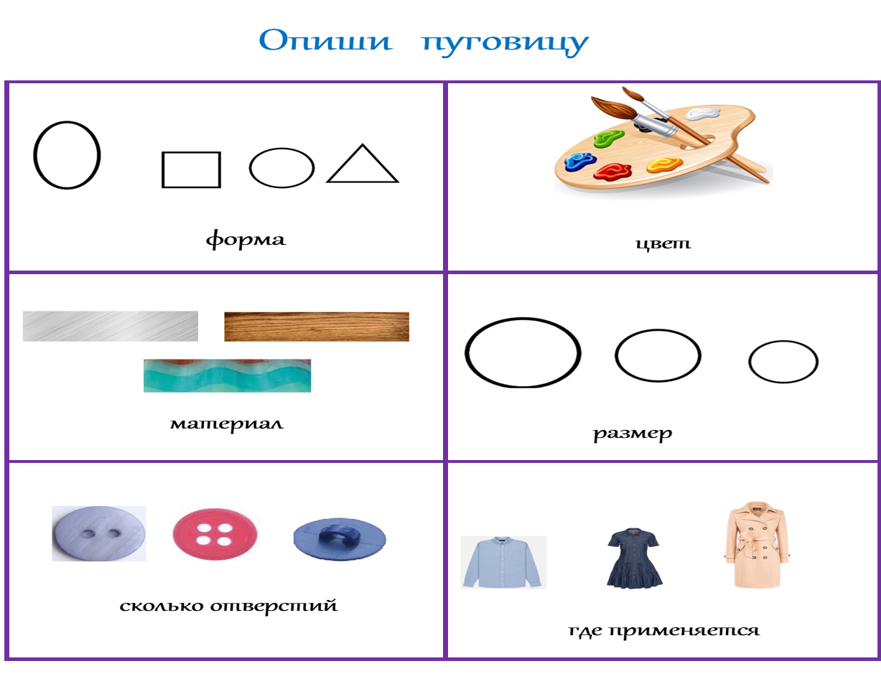

Slide 11
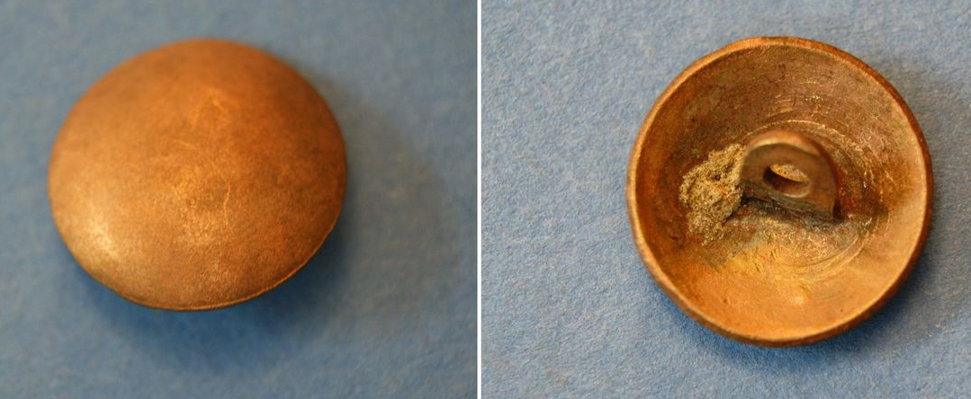
«БАБУШКИНА ПУГОВИЦА»
Цель: развитие воображения, формирование речевой активности.
Оборудование: старая пуговица.
Содержание: Предложить ребёнку придумать, что могла видеть эта пуговица.

Slide 12
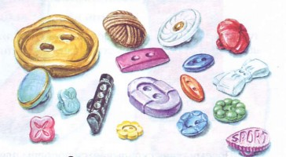
«Найди такую же».
Цель: развитие мелкой моторики, зрительного восприятия.
Содержание: Предложите ребенку отыскать одинаковые пуговицы.

Slide 13
«Выложи букву, слог, схему слова»
Оборудование: карточки с буквами, слогами, предметные картинки.
Содержание:
Педагог предлагает ребенку выложить букву, а рядом соответствующую по цвету пуговицу.
Педагог предлагает выложить слог данный на карточке.
Педагог предлагает выложить схему слова к предметной картинке.

Slide 14
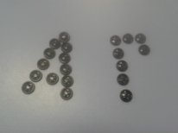
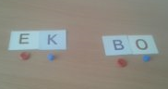
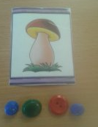
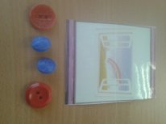

Slide 15
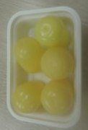
Сколько пуговиц в коробке
Цель: развитие слухового восприятия. Материал:15 мелких пуговок одного размера.
Содержание: Кладем их в 5 футлярчиков от киндер-сюрпризов и закрываем крышкой. В первый футляр — одну, во второй — две, и т. д. На слух нужно расставить коробочки в порядке возрастания количества пуговок.

Slide 16
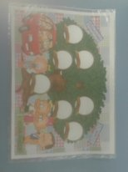
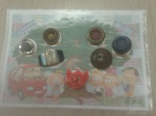
Родовое дерево
Цель: Создать родовое дерево совместно с ребёнком, объясняя родственные связи.
Оборудование: нарисованное на листе бумаги дерево с симметрично расположенными на нём тремя уровнями ветвей, пуговицы.
Содержание: Ребёнку необходимо выбрать пуговицу, принадлежащую маме и положить её слева от ствола дерева, выбрать «папину» пуговицу и положить её справа от ствола. Старшее поколение обозначают самыми большими пуговицами, младшее – самыми маленькими

Slide 17
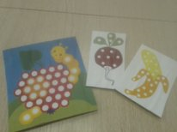
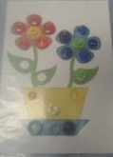
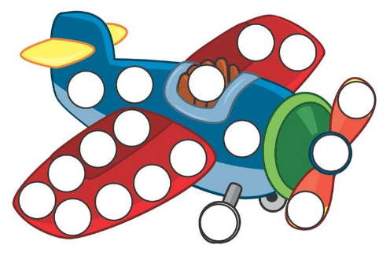
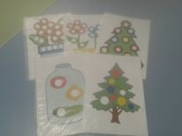
Мозаика из пуговиц
Ребенок должен в свободные кружочки предлагаемых картинок положить пуговицы по цветам.

Slide 18
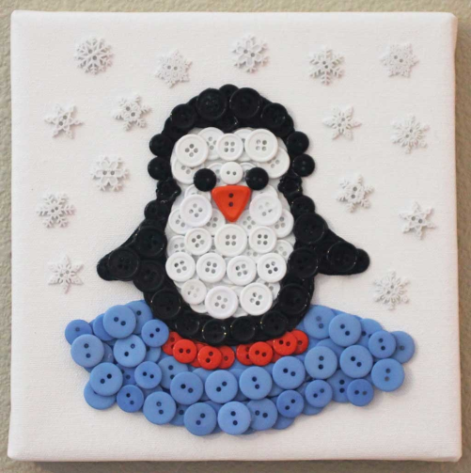
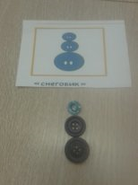
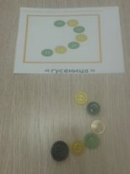
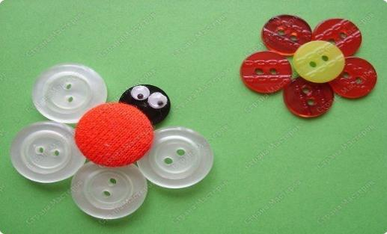
Картинки из пуговиц
Для развития творческих способностей и образного мышления ребенка вы можете предложить ему выкладывать из пуговиц цветочки, дорожки, домики, всевозможные узоры, словом, то, что подскажет ваша фантазия и фантазия ребенка.

Slide 19
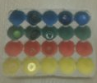
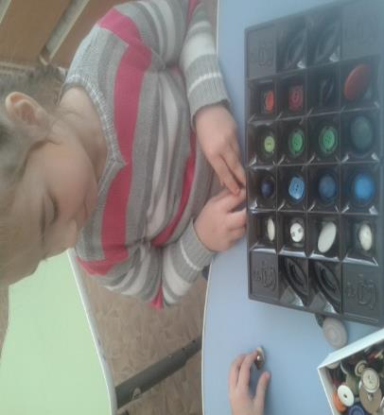
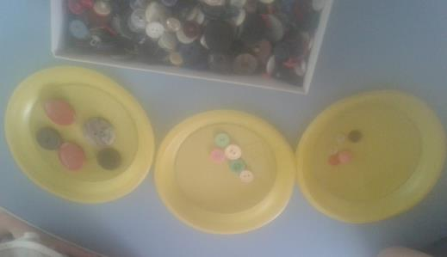
Сортировка, да и только
Цель: развитие мелкой моторики, развитие зрительного и тактильного восприятия, классификации.
Содержание: Возьмите пустую упаковку от конфет или яиц и предложите ребенку разложить пуговицы:
—пуговицы с двумя дырочками, в другой с 4-мя дырочками;
—рассортировать по форме;
— разложить пуговицы по цветам.
Играйте, сравнивая гладкие и шершавые пуговицы, металлические и пластмассовые.
Возможно усложнить игру, выделив для каждого цвета пуговиц один ряд или предложив выкладывать пуговицы в определенном порядке.

Slide 20
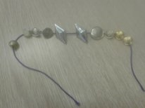
Пуговичное ожерелье
Цель: развивать мелкую моторику и тактильную чувствительность. Позже, с помощью этого ожерелья, можно проводить обучающие занятия, к примеру, такие как: «Изучаем цвета», «Учимся считать», «Большие – маленькие», «Найди одинаковые пуговички» и т.п.
Оборудование: пуговицы, нитки.
Содержание: Возьмите толстую прочную нитку (лучше веревку). Она должна быть такой длины, чтобы ожерелье по диаметру было меньше головы ребенка. Наденьте на нее много пуговиц, различающихся по форме, размеру и цвету (каждую пуговку наденьте на веревку при помощи иглы только в одно отверстие). Крепко завяжите нитку.

Slide 21
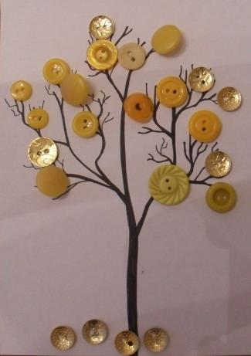
Подбери листья к дереву
Оборудование: пуговицы зелёных и желтых оттенков.
Содержание: Из пуговиц определенного цвета необходимо подобрать дереву листики (в зависимости от времени года).

Slide 22
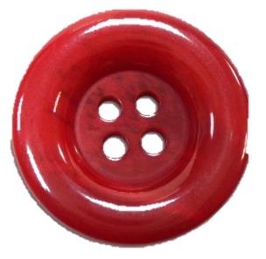
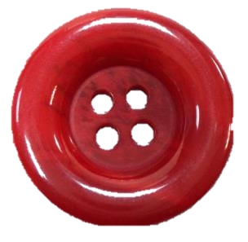

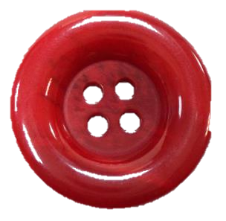
«Найди лишнюю пуговицу»
Задачи: развивать логическое мышление детей.
Содержание: 4 пуговицы, 1 из которых отличается по цвету Воспитатель выкладывает в ряд 4 пуговицы одного цвета и среди них кладёт 1 пуговицу другого цвета. Затем предлагает ребёнку убрать лишнюю пуговицу или заменить её на нужную по цвету. Можно разложить пуговицы одинаковые по размеру (например, большие красные) и среди них одну маленькую красную пуговицу.

Slide 23
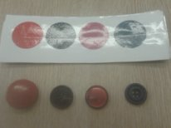
Продолжи закономерность
Цель: развитие логического мышления, мелкой моторики, обучение согласованию существительных с прилагательными и прилагательных с числительными.
Содержание: Можно предложить ребенку выкладывать пуговицы в определенной последовательности. Например, большая - маленькая, большая - маленькая и т. д., либо красная - синяя, красная - синяя и т. д., либо красная – синяя - зеленая, красная – синяя - зеленая, либо одна красная - две желтые, одна красная - две желтые и т. п., в зависимости от того, какие пуговицы вы подготовили для игры.

Slide 24
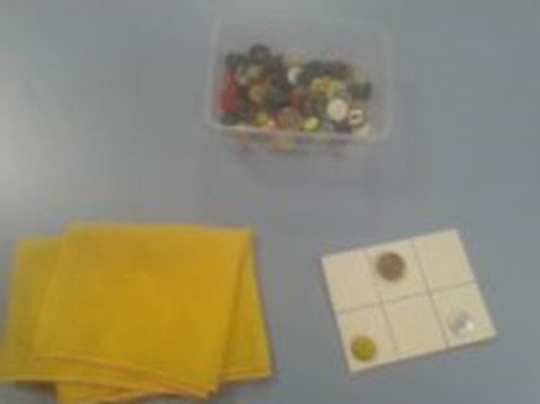
Запомни и воспроизведи
Цель: развитие зрительного внимания и памяти.
Содержание: Играют два человека. Перед ними лежат два одинаковых набора пуговиц, ни одна пуговица не повторяется. У каждого игрока есть игровое поле – это квадрат, разделенный на клетки. Начинающий игру выставляет на своём поле пуговицы, второй игрок должен посмотреть и запомнить, где какая пуговица лежит. После чего первый игрок закрывает листком бумаги своё игровое поле, а второй должен на своём поле повторить то же
расположение пуговиц. Чем больше в игре используется
клеток и пуговиц, тем игра становится интересней и сложней.

Slide 25
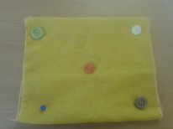
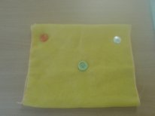
«Коврики»
Цель: развитие зрительного внимания, логического мышления, умения ориентироваться в пространстве.
Содержание: Возьмите небольшой лоскуток однотонной ткани (квадратный или прямоугольный) или лист цветного картона и предложите выложить ребенку узор. Поначалу ребенок может выкладывать вслед за вами пуговку за пуговкой, впоследствии вы можете усложнить задачу: выложив половину, попросить ребенка завершить работу, либо, выложив свой узор полностью, попросить его выложить такой же узор на своем коврике в зеркальном отображении.

Slide 26
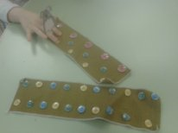
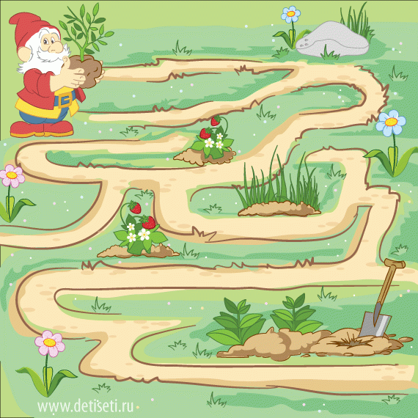
«Дорожки»
Детям предлагается проводить до дома животных по лабиринтам. Оказывается, зажимая пуговичку пальчиком, это делать гораздо интереснее и сложнее.
Не менее увлекательней шагать по разноцветной пуговичной дорожке с каким-либо персонажем на руке. При этом проговаривая стишок.

Slide 27
Вывод:
Самая обычная вещь – пуговица помогает связать обучение с жизнью, развить познавательный интерес детей, любознательность к различным областям знаний, творчество. Расширить их кругозор посредством познавательно-исследовательской деятельности, появляется интерес к сравнению пуговиц, к познанию их особенностей, и назначению, у детей формируются элементарные математические представления, интерес к окружающему миру, формируется потребность к здоровому образу жизни, развивается репродуктивное и творческое воображение.

Slide 28

